Slide 1
R4.01 - Architecture Logicielle
Frédéric Flouvat
frederic.flouvat@univ-amu.fr

Slide 2
Présentation de la ressource
Objectifs : étudier la structure des logicielles, présenter des patrons de conceptions, introduire des bonnes pratiques
Chapitres :
Patrons et principes de conception
Architecture logicielle « propre »
Utilisation et conception de services web en Java
Volume horaire : 33 h (8h CM / 9h TD / 16h TP)
Evaluation :
Développer une plateforme web en PHP en suivant le patron MVC (coeff. 10)
Évaluation individuelle sur machine en salle TP (4h)
Compétence 1 – « développer »
Développer et utiliser des services web en Java (coeff. 15)
Évaluation en groupe (4-5 étudiants) sur machine en salle TP et à la maison
Compétence 6 – « collaborer »
Analyser un besoin et proposer une architecture logicielle en UML (coeff. 12)
Évaluation individuelle sur « papier » (2h)
Compétence 3 – « administrer »

Slide 3
Références bibliographiques
« Architecture logicielle propre », R. C. Martin, édition Pearson, 2020.
Disponible à la bibliothèque : salle lecture de l’IUT, 005.1 MAR
« Architecture logicielle et conception avancée », Y.-G. Guéhéneuc et J. Vachon, École Polytechnique de Montréal, 2012.
« UML diagrams for system architecture », J.-P. Gibson, Telecom SudParis, 2020.
« Architectural Patterns and Tactics », J. Scott Hawker et R. Kuehl, Rochester Institute of Technology, 2023.

Slide 4
Chapitre 1 Patrons et principes de conception
R4.01 - Architecture Logicielle

Slide 5
Qu’est-ce que l’architecture logicielle ?
Architecture = Structure
P.ex. architecture des bâtiments : structure physique du bâtiment qui doit respecter des règles (urbanisme, résistance matériaux, etc.)
Complexité de l’architecture logicielle
Possibilité d’avoir plusieurs structures dans un même logiciel
Grande variété des structures
Dépend beaucoup de l’expérience
Bonne architecture :
Répond aux besoins du client, des utilisateurs et des développeurs pendant toute la vie du logiciel
Faciliter le développement, la mise en production et les maintenances, tout en limitant les coûts
Une architecture souple, « agile », malléable
Le concept de « software » -> soft = mou et ware = matière

Slide 6
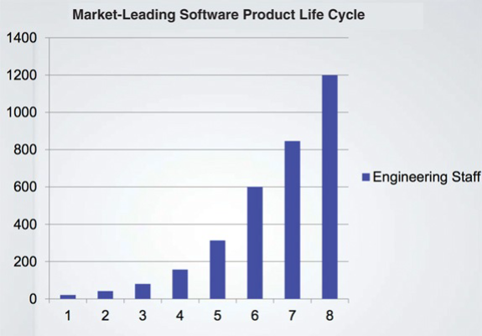
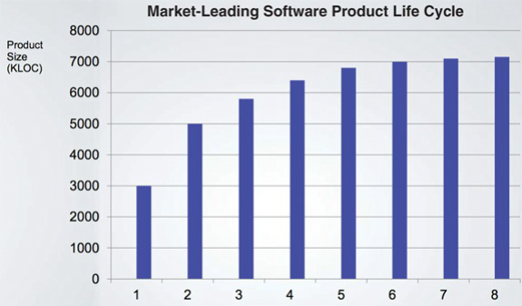
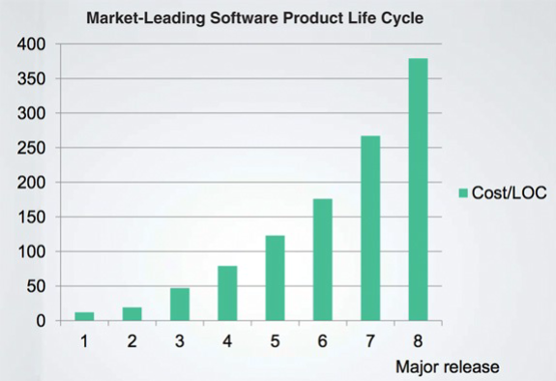
Impact d’une mauvaise architecture
LOC = Lines Of Codes
* « Architecture logicielle propre », Robert C. Martin, édition Pearson, 2020.
Logiciel construit dans l’urgence, sans réflexion sur la structure et peu de considération de qualité
De plus en plus de développeurs pour produire de moins en moins de code
Majorité du temps passé à gérer des défauts
Pourquoi ? Un excès de confiance
Produire des fonctionnalités d’abord, nettoyer ensuite
Sauf que jamais le temps de produire du code de qualité
car toujours des nouvelles fonctionnalités à implémenter
« le seul moyen d’aller vite, c’est d’aller correctement »*

Slide 7
Un combat pour l’architecture
Pour le client et le responsable de l’entreprise vendant le logiciel, souvent un focus sur les fonctionnalités
Une erreur !
Programme qui fonctionne mais impossible à modifier -> inutilisable dès que les besoins du client évoluent (ce qui arrive tout le temps en pratique)
Coût du changement VS Avantage apporté par ce changement
A l’opposé, programme qui ne fonctionne pas mais facile à modifier -> facile à corriger et utilisable durablement
Mettre en avant l’importance de l’architecture : une responsabilité de l’équipe de développement
Sensibiliser l’équipe de direction, le marketing, l’équipe d’exploitation, …

Slide 8
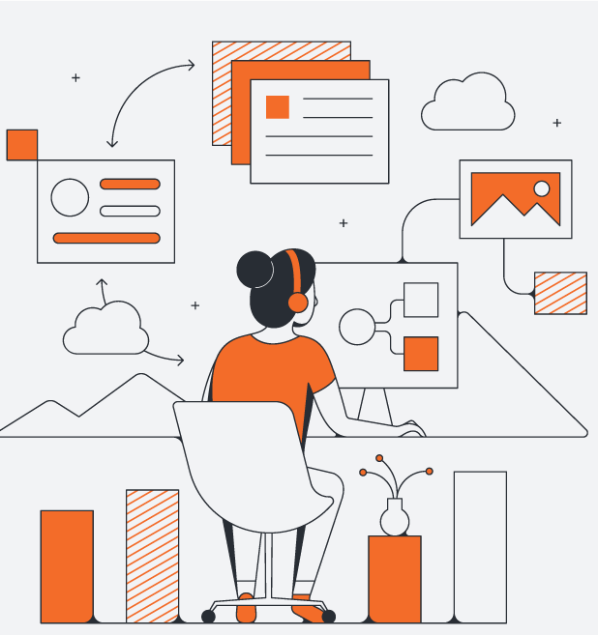
Un métier: Architecte Logiciel
Rôle : concevoir une architecture permettant de développer et modifier facilement les fonctions du logiciel
Profil: un (très bon) programmeur qui guide les autres vers une structure augmentant leur productivité
N’écrit pas autant de code qu’un programmeur classique mais doit continuer à coder pour comprendre les problèmes de l’équipe de développement
Les diagrammes d’architecture logicielle | Blog Lucidchart
Souvent en tête des professions IT les mieux payées (7k euros brut par mois en moyenne)

Slide 9
Qu’est-ce qu’un patron d’architecture ?
« Une solution a un problème dans un contexte »
Un moyen de représenter, partager et réutiliser des solutions existantes
Un modèle/exemple d’organisation des composants qui permet de répondre à un problème souvent rencontré
En réalité, souvent plusieurs patrons combinés
Un patron combine différentes solutions techniques pour améliorer la « qualité » d’un logiciel
Sa capacité à être facilement modifié : pouvoir modifier le logiciel avec un coût maitrisé
Sa disponibilité : logiciel prêt à faire ses tâches dès que nécessaire, même en cas de problème
Sa capacité à être facilement intégrable : réduire les coûts et risques des intégrations futures
Sa capacité à être facilement déployable : déployable en un temps avec un effort acceptables
Ses performances : pouvoir répondre en temps acceptable aux différents usages

Slide 10
Exemple de solutions visant à faciliter les modifications
Modifiability Tactics
Increase Cohesion
Reduce Coupling
Split Module
Encapsulate
Redistribute Responsibilities
Use an Intermediary
Abstract Common Services
Restrict Dependencies
Defer Binding
Component Replacement
Couple-time Parameterization
Aspects
Configuration Time Binding
Resource Files
Discovery
Interpret Parameters
Shared Repositories
Polymorphism
* « Architectural Patterns and Tactics », J. Scott Hawker et R. Kuehl, RIT, 2023

Slide 11
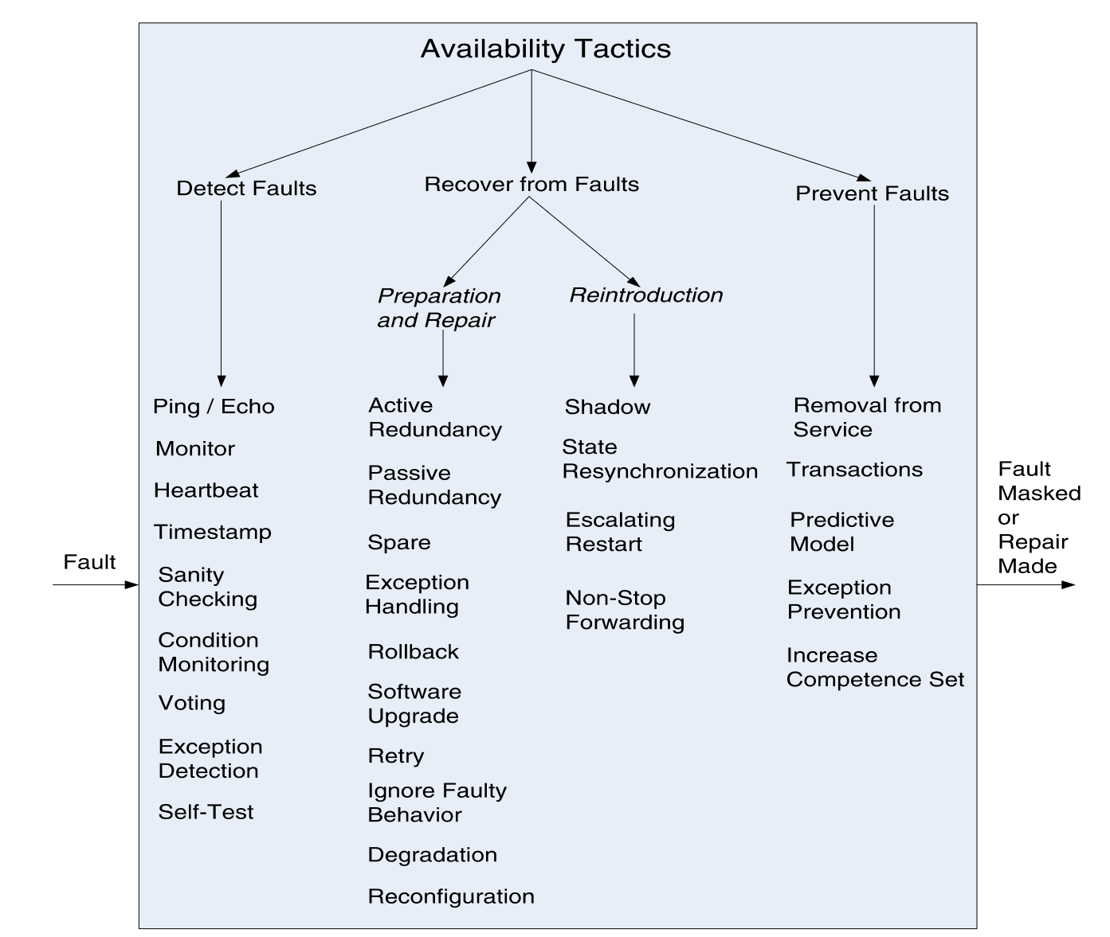
Exemple de solutions permettant d’améliorer la disponibilité
* « Architectural Patterns and Tactics », J. Scott Hawker et R. Kuehl, RIT, 2023

Slide 12
Exemple de solutions visant à facilitant l’intégration
Integrability Tactics
Limit Dependencies
Adapt
Coordinate
Orchestrate
Manage Resources
Discover
Tailor Interface
Configure Behavior
Encapsulate
Use an Intermediary
Restrict Communication Paths
Adhere to Standards
Abstract Common Services
* « Architectural Patterns and Tactics », J. Scott Hawker et R. Kuehl, RIT, 2023

Slide 13
Exemple de solutions visant à facilitant le déploiement
Deployability Tactics
Manage Deployment Pipeline
Manage Deployed System
Scale Rollouts
Script Deployment Commands
Rollback
Manage Service Interactions
Package Dependencies
Toggle Features
* « Architectural Patterns and Tactics », J. Scott Hawker et R. Kuehl, RIT, 2023

Slide 14
Exemple de solutions visant à améliore les performances
Performance Tactics
Control Resource Demand
Manage Resources
Manage Work Requests
Increase Resources
Introduce Concurrency
Maintain Multiple Copies of Computations
Maintain Multiple Copies of Data
Bound Queue Size
Schedule Resources
Limit Event Response
Prioritize Events
Reduce Computational Overhead
Bound Execution Times
Increase Efficiency
* « Architectural Patterns and Tactics », J. Scott Hawker et R. Kuehl, RIT, 2023

Slide 15
Quelques patrons d’architecture et leur orientation principale
Patrons | Modifications | Disponibilité | Intégration | Déploiement | Performances
Multi-couches (Layers) | x
MVC | x
Filtres et tubes (Pipe and filter) | x
Services (SOA) |  |  | x
Microservices |  |  |  | x
MapReduce |  |  |  |  | x
Peer-to-peer |  | x |  |  | x

Slide 16
Architecture multi-couches (Layers)
Contexte : Un logiciel dont les parties sont développées et évoluent indépendamment
Problème : Comment décomposer le logiciel en modules ayant des interactions limitées et contrôlées afin de faciliter la portabilité, les modifications et les réutilisations ?
Regroupement du code en couches/modules cohérents
ayant des dépendances unidirectionnelles entre elles, et
exposant une interface publique
OrdersController
com.mycompany.myapp.ui
utilise
<I>
OrdersService
est un
OrdersChecking
utilise
Orders
Inconvénients :
Coût et complexité d’ajout d’une couche à un système existant
Chaque couche pénalise les performances
com.mycompany.myapp.service
utilise
<I>
OrdersRepository
est un
JdbcOrdersRepository
com.mycompany.myapp.data

Slide 17
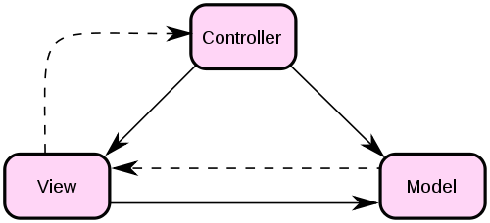
Architecture MVC (Modèle-Vue-Contrôleur)
Contexte : Les IHM souvent la partie la plus modifiée du logiciel
Problème : Comment séparer les interfaces utilisateurs des fonctionnalités de l’application, permettre d’avoir de multiples vues de l’application pour les utilisateurs ?
Séparation des composants de l’application en 3 parties
Le modèle = les données de l’application
Les vues = les interfaces utilisateurs
Le contrôleur = gère les échanges entre les vues et le modèle
* « Architectural Patterns and Tactics », J. Scott Hawker et R. Kuehl, RIT, 2023
Gère les requêtes des utilisateurs
Initialise le modèle
Selectionne les vues à retourner
Evènements utilisateurs
Inconvénients :
Complexe pour les IHM simples
Pas tout le temps adapté aux outils d’interfaçage
Goulot d’étranglement possible
Sélection d’une vue
Changement d’état
Notification d’un changement
Reçoit les données du modèle
Interroge le modèle
Affiche une vue
Envoie d’une requête
Encapsule les fonctions et
les données de application
Invocations
Evènements

Slide 18
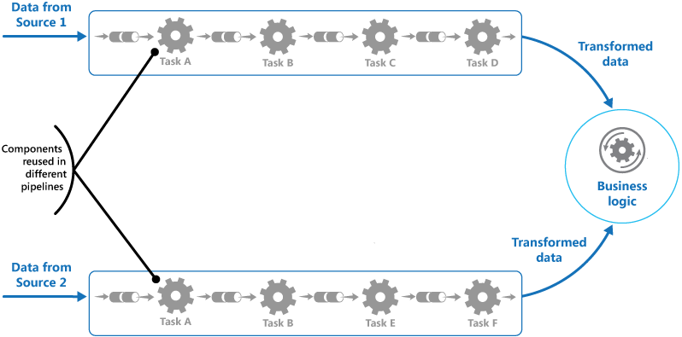
Architecture Pipe and Filter
Contexte : Transformer et traiter séquentiellement des données
Problème : Comment diviser le logiciel en composants simples et faiblement couplés, avec un mécanisme d’interaction générique ?
Décomposer le logiciel en une succession (workflow) de traitements (filter) se transférant des données par l’intermédiaire d’un connecteur (pipe)
* « Architectural Patterns and Tactics », J. Scott Hawker et R. Kuehl, RIT, 2023

Slide 19
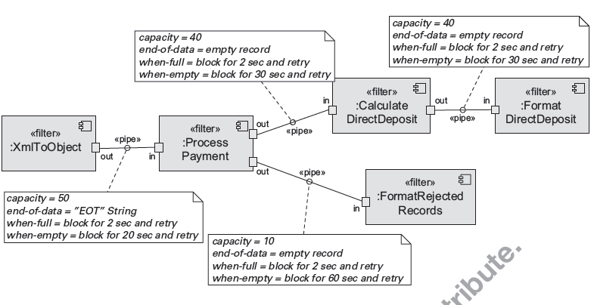
Architecture Pipe and Filter
Contexte : Transformer et traiter séquentiellement des données
Problème : Comment diviser le logiciel en composants simples et faiblement couplés, avec un mécanisme d’interaction générique ?
Décomposer le logiciel en une succession (workflow) de traitements (filter) se transférant des données par l’intermédiaire d’un connecteur (pipe)
*Common Software Architectural Patterns you need to know | by Nethmi Hettiarachchi | Medium
Inconvénients :
Un contexte très spécifique lié au traitement de données
Le format des données doit être le même, ce qui peut être complexe quand le système grandit

Slide 20
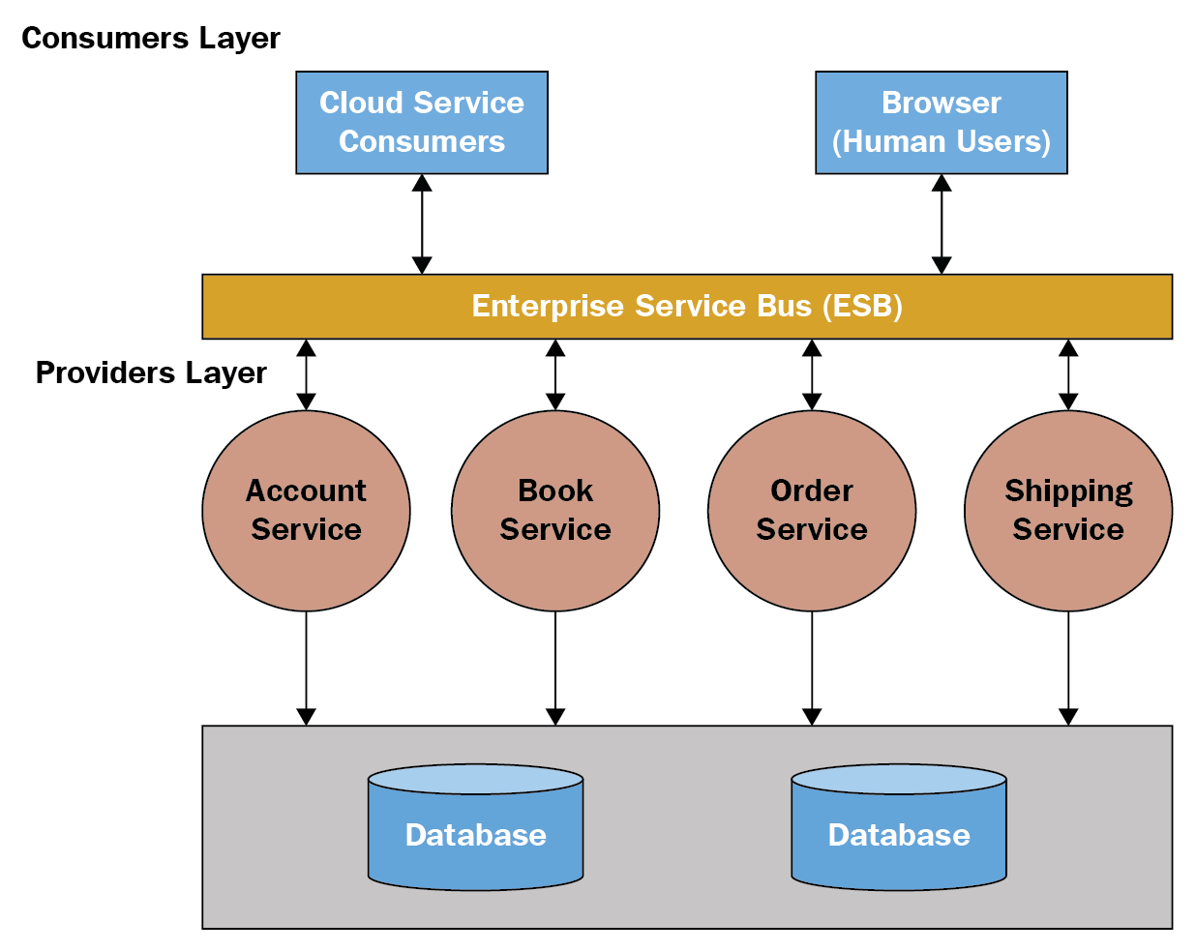
Architecture orientée Services (Service Oriented Architectures)
Contexte : Des « services » sont fournis par une entreprise et consommés par des utilisateurs
Problème : Comment supporter l’interopérabilité de composants potentiellement distribués et hétérogènes (langages, organisations, serveurs, etc.) sans avoir de détails d’implémentation et en garantissant un couplage faible?
Décomposer les services en composants indépendants accessibles directement ou via des outils en charge de leur publication, de leur intégration et de leur communication
* Service-Oriented Architecture - TTOW0130 - Service-Oriented Applications (jamk.fi)
Fournisseurs de services : fournissent un ou plusieurs services via des interfaces publiées
Pour cela, ils peuvent aussi utiliser d’autres services
Consommateurs de services : des applications qui invoquent des services directement ou via un intermédiaire
ESB (Entreprise Service Bus) : un ensemble d’outils permettant notamment
De gérer les messages entre les fournisseurs et les consommateurs
De publier un « registre » des services disponibles
D’orchestrer la composition de plusieurs services

Slide 21
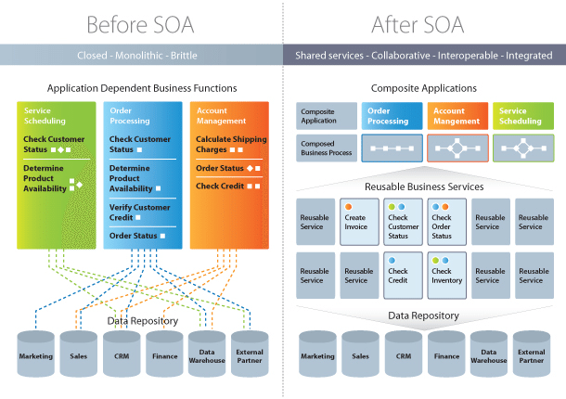
Architecture orientée Services (Service Oriented Architectures)
* Comprendre l’architecture orientée service et le microservice | mahefa.pro
Inconvénients :
Complexe à construire
Pas de contrôle sur l’évolution des services
Performances non garanties (surcoût du middleware et goulot d’étranglement de certains services)

Slide 22
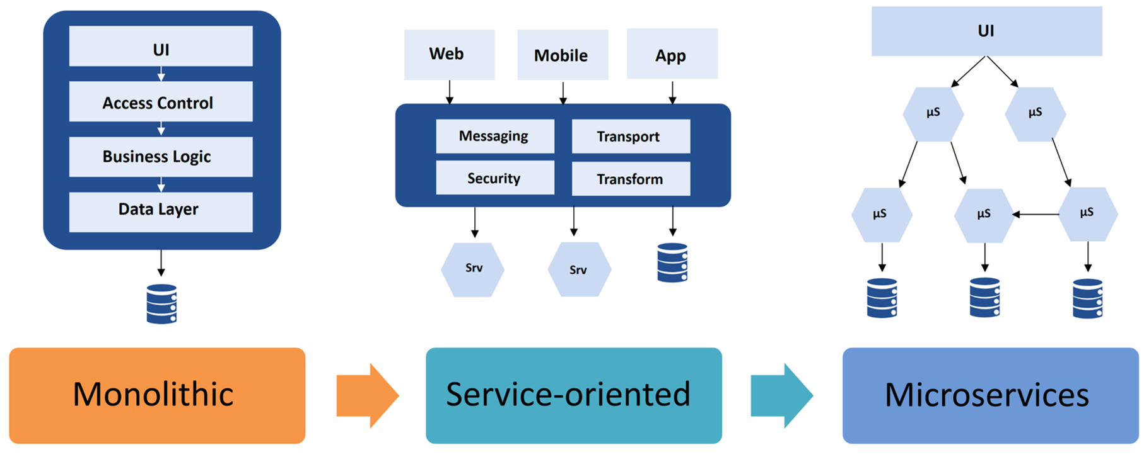
Architecture orientée Microservices
Contexte : Déployer des applications basées sur un serveur et supportant différents navigateurs ou périphériques (p.ex. mobiles)
Problème : Comment permettre une maintenance efficace, et une distribution optimale des traitements (p.ex. dans le cloud), même quand l’application grandit ?
Concevoir une application comme la composition de petits services, déployables indépendamment et passant à l’échelle
* Microservices I - Microservices vs SOA - Maveric Systems (maveric-systems.com)
Interaction entre les services via des API

Slide 23
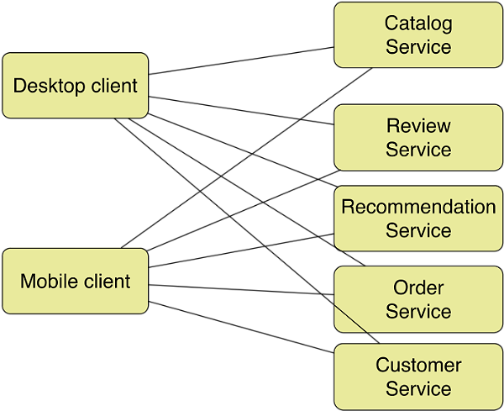
Architecture orientée Microservices
Contexte : Déployer des applications basées sur un serveur et supportant différents navigateurs ou périphériques (p.ex. mobiles).
Problème : Comment permettre une maintenance efficace, et une distribution optimale des traitements (p.ex. dans le cloud), même quand l’application grandit ?
Concevoir une application comme la composition de petits services, déployables indépendamment et passant à l’échelle
* « Architectural Patterns and Tactics », J. Scott Hawker et R. Kuehl, RIT, 2023
Inconvénients :
Besoin de suivi (monitoring) supplémentaire pour traiter les échecs des services
Un surcoût pour orchestrer les différents services
Consomme plus de mémoire qu’un système monolithique
p.ex. Netflix

Slide 24
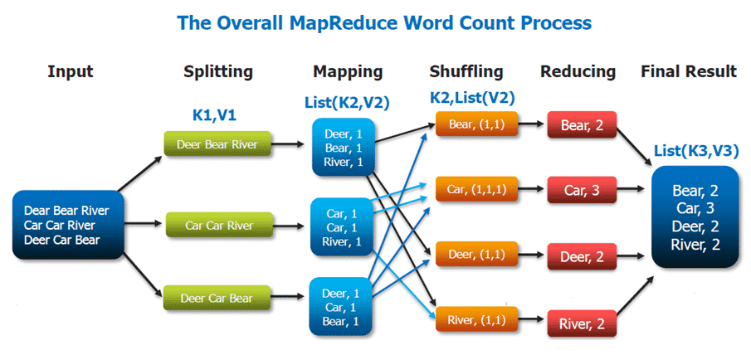
Architecture MapReduce
Contexte : Traiter et analyser des masses de données (de l’ordre de plusieurs téraoctets voire du pétaoctet )
Problème : Comment efficacement distribuer et paralléliser les traitements sur de telles données ?
Mettre en place une solution combinant une infrastructure distribuée (cluster de calcul) et des traitements parallèles
Map : partitionnement des données et envoie aux nœuds disponibles pour traitement
Reduce : regroupement et agrégation des traitements effectués
*MapReduce : tout savoir sur le framework Hadoop de traitement Big Data (lebigdata.fr)

Slide 25
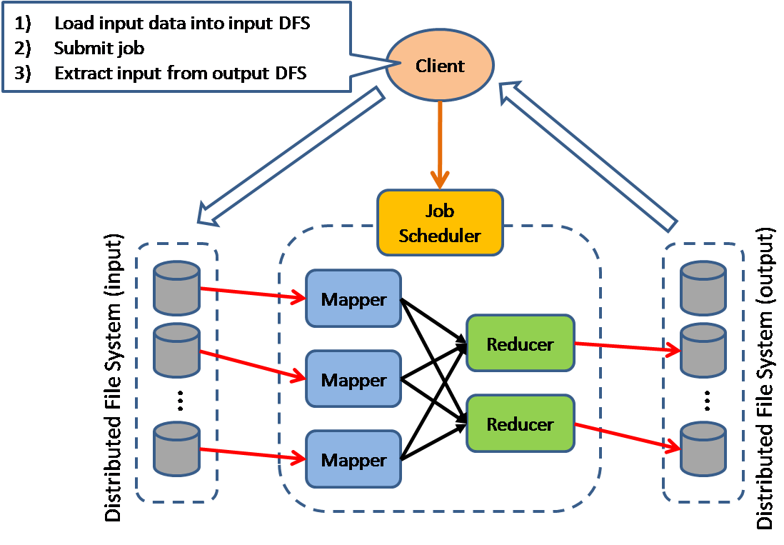
Architecture MapReduce
Contexte : Traiter et analyser des masses de données (de l’ordre de plusieurs téraoctets voire du pétaoctet )
Problème : Comment efficacement distribuer et paralléliser les traitements sur de telles données ?
Mettre en place une solution combinant une infrastructure distribuée (cluster de calcul) et des traitements parallèles
Map : partitionnement des données et envoie aux nœuds disponibles pour traitement
Reduce : regroupement et agrégation des traitements effectués
* « Architectural Patterns and Tactics », J. Scott Hawker et R. Kuehl, RIT, 2023
Inconvénients :
Uniquement adapté à des gros jeux de données
Nécessité de pouvoir diviser les données en partitions de mêmes tailles
Difficulté d’orchestrer des opérations nécessitant plusieurs Reduce

Slide 26
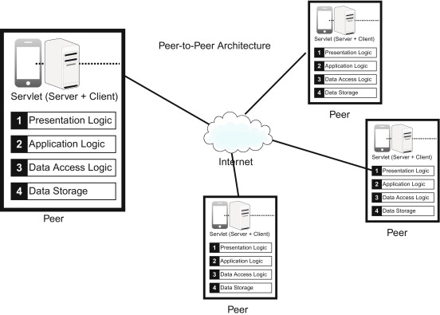
Architecture Peer-to-Peer (P2P)
Contexte : Des entités distribuées, d’importance égales, ayant besoin d’interagir et de coopérer pour fournir un service à une communauté distribuée d’utilisateurs
Problème : Comment connecter ces entités distribuées de façon à ce qu’elles partagent leurs services, tout en garantissant la disponibilité et le passage à l’échelle ?
Des composants « égaux » interagissant entre eux via des requêtes, sans qu’aucun d ‘entre eux ne soit indispensable au fonctionnement de l’ensemble
*Platform Architecture, Amrit Tiwana, in Platform Ecosystems, 2014
Inconvénients :
Difficile de gérer la sécurité, la consistance des données, et les sauvegardes
Difficile de garantir une qualité de service (performance et disponibilité) si le système est petit

Slide 27
Focus sur le patron MVC pour une application Web
Application basique de type forum d’annonces en « flat PHP »
Tout est fortement couplé/lié
Difficile à faire évoluer
Comment le rendre plus modulaire et évolutif ?
Appliquer le patron MVC
BD
https://symfony.com/doc/current/introduction/from_flat_php_to_symfony.html
Hello Bob
login:
Titre annonce 2
date
Texte de l’annonce
Bob
List of Posts
Titre annonce 1
Titre annonce 2
Titre annonce 3
password:
****
envoyer
index.html
annonces.php
post.php

Slide 28
Focus sur le patron MVC pour une application Web
Etape 1 : Isoler la présentation / l'interface
BD
Fichiers chargés de la logique applicative
(appelée aussi contrôleurs)
traite les entrées utilisateurs
prépare une réponse
index.php
annonces.php
post.php
require
require
require
Fichiers chargés de la présentation HTML
view/login.php
view/annonces.php
view/post.php

Slide 29
Focus sur le patron MVC pour une application Web
inclut le fichier chargé de l'affichage du login
<?php
require 'view/login.php';
?>
<!DOCTYPE html>
<html lang="fr">
<head>
<title>Exemple Annonces Basic PHP</title>
<meta http-equiv="Content-Type" content="text/html;charset=utf-8" />
</head>
<body>
<form method="post" action="annonces.php">
<label for="login"> Votre identifiant </label> :
<input type="text" name="login" id="login" placeholder="defaut" maxlength="12" required />
<br />
<label for="password"> Votre mot de passe </label> :
<input type="password" name="password" id="password" maxlength="12" required />
<input type="submit" value="Envoyer">
</form>
</body>
</html>
index.php
view/login.php

Slide 30
Focus sur le patron MVC pour une application Web
<?php
if( !isset( $login) ){
header( "refresh:5;url=index.php" );
echo 'Erreur de login et/ou de mot de passe (redirection automatique dans 5 sec.)';
exit;
}
?>
<!DOCTYPE html>
<html lang="fr">
<head>
<title>Exemple Annonces Basic PHP</title>
<meta http-equiv="Content-Type" content="text/html;charset=utf-8" />
</head>
<body>
<p> Hello <?php echo $login; ?> </p>
<h1>List of Posts</h1>
<ul>
<?php foreach( $posts as $post ) : ?>
<li>
<a href="post.php?id=<?php echo $post['id']; ?>">
<?php echo $post['title']; ?>
</a>
</li>
<?php endforeach ?>
</ul>
</body>
</html>
<?php
$link = mysqli_connect('localhost', 'root', '', ‘jobstage_db');
$query= 'SELECT login FROM Users WHERE login="'.$_POST['login'].'" and password="'.$_POST['password'].'"';
$resultlogin = mysqli_query($link, $query );
if( mysqli_num_rows( $resultlogin) ){
$login = $_POST['login'];
mysqli_free_result( $resultlogin );
$resultall = mysqli_query($link, 'SELECT id, title FROM Post');
$posts = array();
while ($row = mysqli_fetch_assoc($resultall)) {
$posts[] = $row;
}
}
mysqli_close( $link );
// inclut le code de la présentation HTML
require 'view/annonces.php';
?>
annonces.php
récupère les données et les stocke dans des variables utilisées dans la présentation
view/annonces.php

Slide 31
Focus sur le patron MVC pour une application Web
<?php
$link = mysqli_connect('localhost', 'root', '', ‘jobstage_db');
$result = mysqli_query($link, 'SELECT * FROM Post WHERE id='.$_GET['id'] );
$post = mysqli_fetch_assoc($result);
mysqli_close($link);
// inclut le code de la présentation HTML
require 'view/post.php';
?>
post.php
<!DOCTYPE html>
<html lang="fr">
<head>
<title>Exemple Annonces Basic PHP</title>
<meta http-equiv="Content-Type" content="text/html;charset=utf-8" />
</head>
<body>
<h1><?php echo $post['title']; ?></h1>
<div class="date"> <?php echo $post['date']; ?> </div>
<div class="body"> <?php echo $post['body']; ?> </div>
</body>
</html>
view/post.php

Slide 32
Focus sur le patron MVC pour une application Web
Etape 2 : Isoler l'accès aux données
BD
model.php
Fichiers chargés de l'accès aux données (couche "modèle")
contient aussi la logique métier
require
require
Rôle des contrôleurs :
récupérer les données de
la couche modèle
appeler la vue permettant
d'afficher les données
index.php
annonces.php
post.php
require
require
require
view/login.php
view/annonces.php
view/post.php

Slide 33
Focus sur le patron MVC pour une application Web
<?php
function openConnection()
{
$link = mysqli_connect('localhost', 'root', '', ‘jobstage_db');
return $link;
}
function closeConnection($link)
{
mysqli_close($link);
}
function isUser( $login, $password )
{
$isuser = False ;
$link = openConnection();
$query= 'SELECT login FROM Users WHERE login="'.$login.'" and password="'.$password.'"';
$result = mysqli_query($link, $query );
if( mysqli_num_rows( $result) )
$isuser = True;
mysqli_free_result( $result );
closeConnection($link);
return $isuser;
}
function getAllAnnonces()
{
$link = openConnection();
$resultall = mysqli_query($link,'SELECT id, title FROM Post');
$posts = array();
while ($row = mysqli_fetch_assoc($resultall)) {
$posts[] = $row;
}
mysqli_free_result( $resultall);
closeConnection($link);
return $posts;
}
function getPost( $id )
{
$link = openConnection();
$id = intval($id);
$result = mysqli_query($link, 'SELECT * FROM Post WHERE id='.$id );
$post = mysqli_fetch_assoc($result);
mysqli_free_result( $result);
closeConnection($link);
return $post;
}
?>
model.php

Slide 34
Focus sur le patron MVC pour une application Web
Inclure les fonctions permettant l'accès aux données
<?php
require_once 'model.php';
if( isUser( $_POST['login'], $_POST['password'] ) ) {
$login = $_POST['login'];
$posts = getAllAnnonces();
}
// inclut le code de la présentation HTML
require 'view/annonces.php';
?>
<?php
require_once 'model.php';
$post = getPost( $_GET['id'] );
// inclut le code de la présentation HTML
require 'view/post.php';
?>
récupère les données
affiche les données
post.php
annonces.php

Slide 35
Focus sur le patron MVC pour une application Web
Etape 3 : Isoler la mise en page de base de la page (le layout)
BD
model.php
require
require
index.php
annonces.php
post.php
require
require
require
view/login.php
view/annonces.php
view/post.php
require
require
require
Fichier factorisant le layout (ie le squelette) de la page
view/layout.php

Slide 36
Focus sur le patron MVC pour une application Web
<!DOCTYPE html>
<html lang="fr">
<head>
<title><?php echo $title; ?></title>
<meta http-equiv="Content-Type" content="text/html;charset=utf-8" />
</head>
<body>
<?php echo $content; ?>
</body>
</html>
Squelette de la page :
un titre
un contenu
view/layout.php
<?php $title= 'Exemple Annonces Basic PHP: Connexion'; ?>
<?php ob_start(); ?>
<form method="post" action="annonces.php">
<label for="login"> Votre identifiant </label> :
<input type="text" name="login" id="login" placeholder="defaut" maxlength="12" required />
<br />
<label for="password"> Votre mot de passe </label> :
<input type="password" name="password" id="password" maxlength="12" required />
<input type="submit" value="Envoyer">
</form>
<?php $content = ob_get_clean(); ?>
<?php require 'layout.php'; ?>
Initialisation du titre utilisé dans le squelette
Initialisation du contenu (le formulaire de login) et stockage en mémoire
Affichage de la page
view/login.php

Slide 37
Focus sur le patron MVC pour une application Web
<?php
if( !isset( $login) ){
header( "refresh:5;url=index.php" );
echo 'Erreur de login et/ou de mot de passe (redirection automatique dans 5 sec.)';
exit;
}
?>
<?php $title= 'Exemple Annonces Basic PHP: Annonces'; ?>
<?php ob_start(); ?>
<p> Hello <?php echo $login; ?> </p>
<h1>List of Posts</h1>
<ul>
<?php foreach( $annonces as $post ) : ?>
<li>
<a href="post.php?id=<?php echo $post['id']; ?>">
<?php echo $post['title']; ?>
</a>
</li>
<?php endforeach ?>
</ul>
<?php $content = ob_get_clean(); ?>
<?php include 'layout.php'; ?>
Initialisation du titre
Initialisation du contenu
Affichage de la page
<?php $title= 'Exemple Annonces Basic PHP: Post'; ?>
<?php ob_start(); ?>
<h1><?php echo $post['title']; ?></h1>
<div class="date"> <?php echo $post['date']; ?> </div>
<div class="body"> <?php echo $post['body']; ?> </div>
<?php $content = ob_get_clean(); ?>
<?php include 'layout.php'; ?>
view/post.php
view/annonces.php

Slide 38
Focus sur le patron MVC pour une application Web
Etape 4 : Isoler le contrôleur
Permet de centraliser les appels aux contrôleurs et les vérifications
BD
Fichier index traite chaque requête et invoque le bon contrôleur (appelé aussi contrôleur frontal)
Routage des requêtes en fonction de l'url
/index.php -> page de login
/index.php/annonces -> page avec la liste des annonces
/index.php/post -> page affichant un post
require
index.php
model.php
require
Fichier regroupant tous les contrôleurs dans des fonctions
require
controllers.php
require
require
view/login.php
view/annonces.php
view/post.php
require
require
require
view/layout.php

Slide 39
Focus sur le patron MVC pour une application Web
<?php
// charge et initialise les bibliothèques globales
require_once 'model.php';
require_once 'controllers.php';
// route la requête en interne
$uri = parse_url($_SERVER['REQUEST_URI'], PHP_URL_PATH);
if (‘/index.php' == $uri) {
loginAction();
}
elseif ( ‘/index.php/annonces' == $uri
&& isset($_POST['login']) && isset($_POST['password']) ){
annoncesAction($_POST['login'], $_POST['password']);
}
elseif (‘/index.php/post' == $uri
&& isset($_GET['id'])) {
postAction($_GET['id']);
}
else {
header('Status: 404 Not Found');
echo '<html><body><h1>My Page NotFound</h1></body></html>';
}
?>
<?php
function login_action()
{
require 'view/login.php';
}
function annoncesAction( $login, $password)
{
if( isUser( $login, $password ) )
$annonces = getAllAnnonces();
else
$login='';
require 'view/annonces.php';
}
function postAction($id)
{
$post = getPost($id);
require 'view/post.php';
}
?>
Extraction du chemin de l'url
Si index.php
-> contrôleur login
Si index.php/annonces
et login+password transmis
-> contrôleur annonces
Si index.php/post et id post transmis
-> contrôleur post
Sinon affichage erreur 404
controllers.php
index.php

